Slide 1
Повестка общего собрания СНТ СН «Заря-1»
Отчет правления о выполнении бюджета 2020 г.
Отчет ревизионной комиссии.
Выборы правления
Выборы ревизионной комиссии.
Решение об увеличении мощности электроснабжения.
Решение об установке водосчётчиков с радиомодулем.
Решение об обращении в Министерство энергетики Московской области и Мособлгаз о включении СНТ в программу газификации.
Бюджет 2021 г. Утверждение плана работ, сметы расходов на 2021 г., размера членских взносов, целевых взносов и иных платежей.
Переоформление участков – утверждение решений заседаний Правления за 2020 год. Приём в члены СНТ.
Перераспределение земельного участка с кадастровым номером 50:14:0030464:643.

Slide 2
ВОПРОС 1
Отчет правления о выполнении бюджета 2020 г.

Slide 3
План мероприятий на 2020 г.
Энергоснабжение
-Обслуживание счётчиков АСУ – ВАВИОТ , заключение договоров энергоснабжения участка. Вынос приборов учета на границу участка или установка Вавиот.
-Закупка и установка светодиодных ламп , дополнительных светильников уличного освещения. Контроль счётчиков у садоводов
-Балансировка потребителей СНТ по фазам. Обслуживание уличного освещения. Кронштейны, фотодатчики.
- Начало работ по прокладке линии уличного освещения отдельно от основной. Изучение коммерческих предложения, монтаж до 500 п/м.
Содержание дорог
- расширение дороги под пешеходную зону на Садовой от Цветочной до ул.Берёзовой. - Ямочный ремонт улиц Садовая и других улиц по заявкам старших.
- укрепления ручья между средним прудом и уч. 169, вдоль уч. 150 по ул Луговая.
- оборудование дорожными знаками все улицы.
Содержание водопровода
- Вкл и выкл летнего с расходниками и т.п.
- Изготовление тех. документации по новым водопроводным линиям
- Чистка, замена арматуры в колодцах, подъём просевших колодцев. Мероприятия по исключению отбора воды мимо индивидуальных счётчиков.
Содержание ограждения
-ремонт мусоросборников, старого ограждения, калиток, ворот
Содержание системы видеонаблюдения
- Обслуживание системы, увеличение количества камер 4-6 шт.
Противопожарные мероприятия
-Установка противопожарных щитов и звукового сигнала. Оборудование информационными табличками
Прочие общехозяйственные работы
- 3-х разовый покос территории и противопожарной зоны вокруг СНТ,
- очистка кюветов и ливнёвок и грязеприёмников, уборка мусоросборников, очистка леса, обрезка веток, кронирование деревьев 6-8 тополей
- очистка русла Любосеевки на территории СНТ и выход из нижнего пруда.
- мероприятия по подготовке среднего пруда к сезону, мероприятия для проведения субботника
- формирование реестра членов снт, граждан ведущих садоводство без участия в товариществе
- инициировать проведение Общественных слушаний проекта плана по санитарной вырубки и мероприятиям по лесовосстановлению, разработанным Комитетом лесного хозяйства Московской области.

Slide 4
Движение и остаток денежных средств

Slide 5
ОСНОВНЫЕ ПРОБЛЕМЫ
Нет актуальных сведений о членах СНТ (собственниках) и их автотранспорте.
Как заставить людей читать информацию на сайте , стендах и т.п.
С момента его вступления в собственность участком новый правообладатель обязан заявить о своём правообладании. Далее либо вступить в члены, либо закрепить взаимоотношения с СНТ договором.
Так же и с постановкой на кадастровый учет и приватизацию ЗУ
Нет информации о расходе ресурсов,нет возможности провести начисления, оплата ресурсов осуществляется не регулярно, порой через год , а то и позже.
Систематическое сваливание веток, кустов, плодов, корней, листвы и травы в контейнер либо в лес.
Нависание крупных веток деревьев на дороги, заросли кустарника через сетчатые заборы на дороги, посадки перед своими заборами.
Старые больные деревья и кустарники.
Хамское отношение к соседям, окружающей среде ( слив нечистот, скаты кровли на дороги даже без снегозадержания, замена старых заборов на новые с увеличением площади за счёт земель общего пользования.

Slide 6
Должники

Slide 7
9.3. Ответственность за нарушение обязательств
9.3.2. По решению Правления товарищества член товарищества, лицо, ведущее садоводство без участия в товариществе, могут быть отключены от ресурсоснабжающей сети садоводства или частично ограничены в подаче ресурса при наличии долга за потребленный ресурс более чем за 2 месяца. Подключение к ресурсоснабжающей сети или полное восстановление подачи ресурса производится по решению Правления товарищества после полной оплаты должником задолженности и предоплаты расходов, связанных с подключением.
9.3.3. Член Товарищества, лицо, ведущее садоводство без участия в товариществе, сверх возмещения причиненных убытков уплачивают неустойку в виде штрафа в размере:

Slide 8
30% МРОТ в Московская область за каждый случай нарушения запретов, установленных пунктом 7.2.18 настоящего устава.
7.2.18 Граждане не вправе:
а) использовать бытовые машины (приборы, оборудование), мощность подключения которых превышает максимально допустимые нагрузки, рассчитанные товариществом исходя из значения мощности энергоснабжения территории товарищества и технических характеристик электросети Товарищества;
б) самовольно демонтировать или отключать элементы оборудования, предусмотренное проектной и (или) технической документацией на снабжение товарищества ресурсами, домовладений, расположенных в черте земельного участка товарищества, самовольно увеличивать проектную мощность и/или изменять иные параметры, предусмотренные проектной и (или) технической документацией на территории товарищества;
в) самовольно нарушать пломбы на приборах учета и в местах их подключения (крепления), демонтировать приборы учета и осуществлять несанкционированное вмешательство в работу указанных приборов учета;
г) несанкционированно подключать оборудование к сети инженерных сооружений Товарищества (электросеть, водопровод и пр.) напрямую или в обход приборов учета;
д) класть крупногабаритный (старую мебель, электроприборы, предметы интерьера и пр.) мусор, строительные отходы, обрезанные ветки деревьев и кустарника, остатки урожая яблок, груш и др. плодовых деревьев на площадки для сбора бытового мусора и внутрь контейнеров для сбора мусора…

Slide 9
10% МРОТ в Московская область за каждый случай нарушения обязательств, установленных пунктами 4.1.4, 7.2.8 – 7.2.10, 7.2.12 – 7.2.13 настоящего устава;
4.1.4. Член товарищества обязан предоставить Правлению товарищества достоверные личные данные и своевременно информировать Правление товарищества об их изменении в течение 10 (десяти) календарных дней со дня таких изменений
7.2.8. Соблюдать при создании и использовании объектов недвижимого имущества установленные проектом планировки и застройки территории товарищества (иным подобным документом) проектные решения, действующие как обязательные, так и рекомендуемые градостроительные, строительные, экологические, санитарногигиенические, противопожарные нормы и правила, технические регламенты и иные требования (нормы, правила, и нормативы), а также установленные настоящим уставом требования
7.2.9. Не использовать земельный участок и находящиеся на нем строения для предпринимательских целей. Содержать не более двух единиц и не разводить домашних животных, будь то собаки, кошки и иные представители фауны. Осуществлять выгул домашних животных таким образом, чтобы избегать причинения вреда здоровью и имуществу гражданам, владеющим на законных основаниях недвижимым имуществом в составе территории товарищества, обязательно используя при этом ограничивающие специальные средства для таких животных (поводок, намордник и т.д.), не допускать загрязнение территории фекалиями домашних животных, каждый раз лично убирать за ними все испражнения. Подтверждением нарушения предусмотренной настоящим пунктом обязанности могут быть письменные обращения и средства фото-видео фиксации.
7.2.10 Использовать объекты общей собственности только по их прямому назначению, не нарушая прав и интересов других собственников по пользованию данными объектами. Подтверждением нарушения предусмотренной настоящим пунктом обязанности могут быть письменные обращения и средства фото-видео фиксации.
7.2.12 Содержать в чистоте и порядке прилегающую к земельному участку территорию. Парковать личный автотранспорт и автотранспорт своих гостей на своём участке или в местах, обозначенных знаками Стоянка.
7.2.13 При обнаружении неисправностей, повреждений коллективного, индивидуального прибора учета потребления ресурсов или распределителей, нарушения целостности их пломб немедленно сообщать об этом Председателю товарищества.

Slide 10
10% МРОТ в Московская область за каждый случай нарушения обязательств, установленных пунктами 7.2.14 – 7.2.17 настоящего устава
7.2.14 В целях учета потребляемых: электроэнергии, воды и пр. распределяемых Товариществом ресурсов использовать как предусмотренные, так и рекомендуемые проектной документацией товарищества и соответствующие требованиям законодательства Российской Федерации об обеспечении единства измерений и прошедшие поверку: индивидуальные приборы учета, предохранители, распределители, контрольные пломбы и индикаторы антимагнитных пломб, а также пломбы и устройства, позволяющие фиксировать факт несанкционированного вмешательства в работу прибора учета.
7.2.15 Сохранять контрольные пломбы и индикаторы антимагнитных пломб, а также пломбы и устройства, позволяющие фиксировать факт несанкционированного вмешательства в работу прибора учета, установленные товариществом на индивидуальные, общие приборы учета распределяемых товариществом ресурсов (электрической энергии, воды и пр.).
7.2.16 За собственный счет обеспечивать проведение поверок установленных индивидуальных приборов учета в сроки, установленные технической документацией на прибор учета, предварительно проинформировав товарищество о планируемой дате снятия прибора учета для осуществления его поверки и дате установления прибора учета по итогам проведения его поверки, а также направлять в Правление копию свидетельства о поверке или иного документа, удостоверяющего результаты поверки прибора учета, осуществленной в соответствии с положениями законодательства Российской Федерации об обеспечении единства измерений.
7.2.17 Допускать представителей товарищества в домовладение для снятия показаний индивидуальных приборов учета и распределителей, проверки их состояния, факта их наличия или отсутствия, а также достоверности переданных сведений о показаниях таких приборов учета.

Slide 11
СОСТОЯНИЕ РАСЧЁТНОГО СЧЁТА по состоянию на 01.01.2021 на счету было 611 643 рубля

Slide 12
ПРОГРАММА 1С:САДОВОД

Slide 13
Поступает от 1С:Садовод

Slide 14
КВИТАНЦИЯ

Slide 15
Электрика

Slide 16
НЕ оформленные участки и участки с не уточнёнными границами

Slide 17
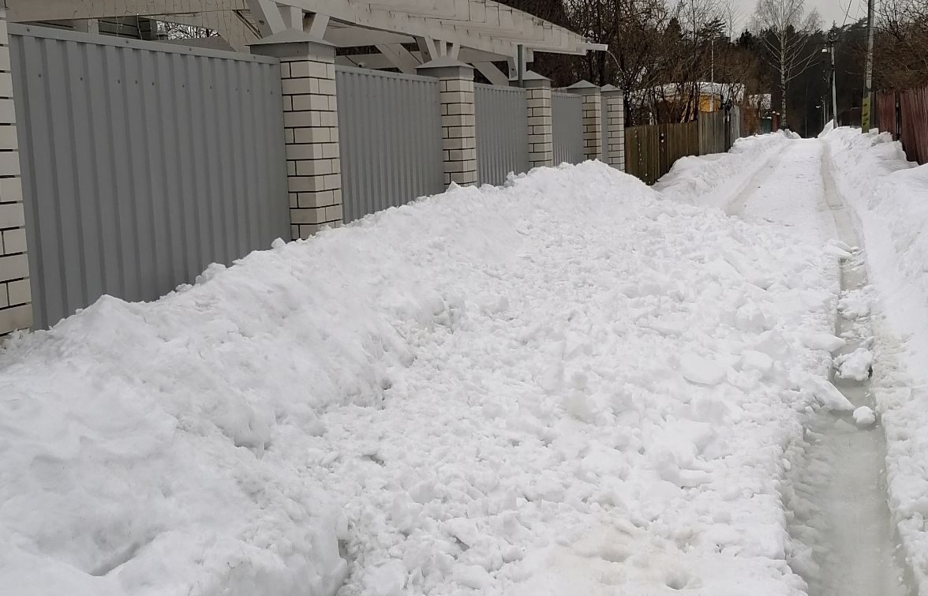

Slide 18
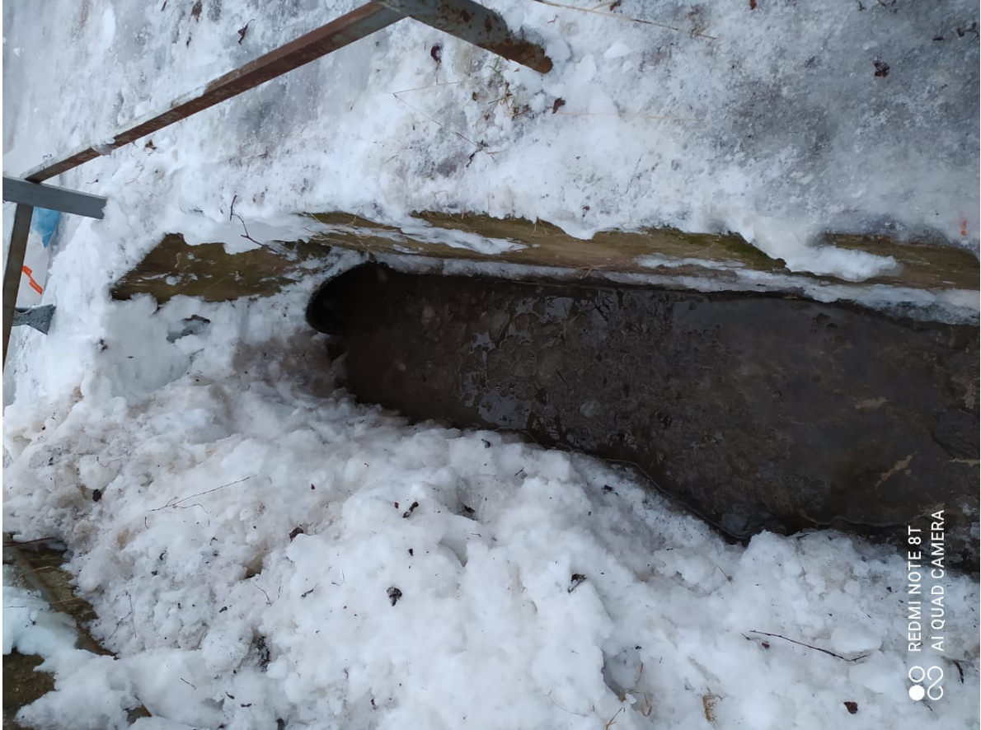

Slide 19
ВОПРОС 2
Отчёт ревизионной комиссии

Slide 20
ВОПРОС 3
Выборы правления

Slide 21
ВОПРОС 4
Выборы ревизионной комиссии

Slide 22
ВОПРОС 5
Решение об увеличении мощности электроснабжения.

Slide 23
ЗАДАЧИ
Передать заявления на увеличение мощности и согласие на ОПД в правление.
Если садоводу не требуется больше существующей мощности 3 кВт, то надо подтвердить эту мощность. Персональные данные можно не передавать.
Оформить границы земельного участка СНТ СН
Решить для себя какой и где будет узел учёта (Удалённый Вавиот или в ящике на границе участка 170 см от земли с автоматом на заявленную мощность)
Повторно подать заявку в Мособлэнерго с недостающими документами.
Получить стоимость проекта на увеличение и определить долевое участие в этом проекте.
Эта работа должна сопровождаться для всех без исключения установкой счётчиков с удалённым учетом Вавиот или в ящике на границе участка (170 см от земли с автоматом на заявленную мощность). Так как необходимо контролировать заявленную мощность. Чтобы не было злоупотреблений.

Slide 24
Ответственность за не выполнение решения по установке счётчиков удалённого учёта или выноса счётчиков на границу участка.
Садоводам, не выполнившим решение собрания по установке счётчиков удалённого учёта или выноса счётчиков на границу участка до 01.07.2021., будет установлен счётчик удалённого учета из средств резервного фонда.
Подача электроэнергии таким садоводам будет приостановлена до момента оплаты стоимости работ по монтажу, закупке оборудования для восполнения резервного фонда.
Так же будет наложен штраф за неисполнение решения Общего собрания на основании п.9.3. Устава.

Slide 25
ВОПРОС 6
Решение об установке водосчётчиков с радиомодулем.

Slide 26
Расчеты по взносам за 01.01.2021 - 06.02.2021 «Водоснабжение»

Slide 27
Расчеты по взносам за 07.02.2021 - 27.02.2021 "Водоснабжение"

Slide 28
10 летний опыт работы показывает, - нет возможности контроля за расходом, сбора показаний и начислений
Подавляющее большинство счётчиков установлено в 2010 г.
НУЖНА ПОЛНАЯ ПРОВЕРКА
ВЫВОД:
ЗАМЕНА СЧЁТЧИКОВ НА СЧЁТЧИКИ УДАЛЁННОГО УЧЁТА
У кого не поверенные счётчики начислять по нормативу. Норматив – Показания общего счётчика минус показания по индивидуальным. Разница пропорционально доли собственности нарушителям законодательства.

Slide 29
ВОПРОС 7
Решение об обращении в Министерство энергетики Московской области и Мособлгаз о включении СНТ в программу газификации

Slide 30
К ВОПРОСУ 7
Основной критерий - 30 постоянно проживающих у нас выполняется... Сейчас в программу уже включено порядка 10 СНТ Московской области.

Slide 31
ВОПРОС 8
Бюджет 2021 г. Утверждение плана работ, сметы расходов на 2021 г., размера членских взносов, целевых взносов и иных платежей.

Slide 32
План работ на 2021
Работа по увеличению мощности в СНТ, приём заявок на увеличение мощности от садоводов.
Оформление земель общего пользования в долевую собственность.
Обслуживания электрохозяйства, закупка материалов на содержание электрохозяйства. Распределение нагрузки по фазам.
Обслуживание уличного освещения и электроснабжение зданий и сооружений. Установка светодиодных светильников для уличного освещения.
Сбор информации о показаниях индивидуальных счётчиков (электронная почта, Вотсап СМС и автоматизированный сбор информации. Передача донных для бухгалтерского учета и начислений)
Оборудование участков приборами удалённого учета электроэнергии. Организация выноса приборов учета на границу участка. Установка автоматов ограничения нагрузки на участки в соответствии с заявленной мощностью.
Ревизия запорной арматуры в уличных колодцах. Включение летнего водопровода. Чистка и откачкой колодцев.
Содержание узла учёта водоснабжения. Техническое обслуживание магистрального водопровода.
Замена приборов учёта водоснабжения участков на приборы с радиомодулем для систематического контроля расхода воды на участках. Своевременное и регулярное начисление оплаты за водопотребление.
Выключение летнего водопровода. Сбор информации по расходу воды за сезон. Сверка платежей с расходом воды.
Устройство сплошного покрытия по Садовой улице из асфальтной крошки (участок от Южного проезда до Южной улицы.)
Ямочный ремонт Цветочной улицы от Садовой до Луговой.
Ямочный ремонт Луговой улицы от Мичуринской до Речной.
Ямочный ремонт улиц после весеннего паводка и по заявкам старших.
Устройство прохода от Южного проезда до Южной улицы.
Расширение русла Любосеевки за участком №8.
Благоустройство зоны центрального пруда с озеленением, аэрацией и вырубкой старых насаждений.
Очистка дорог и проездов от снега
Очистка ливнёвок, кюветов и грязеприёмников.
Очистка периметра в зоне ответственности СНТ от поросли, уборка периметра от ТКО (проведение субботника)
Организация вывоза ТКО, чистка и уборка площадок сбора ТКО
Ремонт ограждения СНТ, ворот, калиток
Содержание автоматических ворот, шлагбаума, считыватель открывания калиток, доводчиков, запоров и замков.
Содержание зданий и сооружений СНТ (правление, пункт охраны, склад-контейнер, электрощитовая)
Содержание системы видеонаблюдения. Устройство системы оповещения.
Содержание противопожарного инвентаря. Организация передвижного поста пожаротушения.
Оборудование территории СНТ дорожными знаками и информационными табличками.
Ведение реестра садоводов, формирование архива, содержание информационных ресурсов (сайт, информационные доски)
Устройство указателя поворота на въезд в СНТ.
Незавершённые мероприятия по плану 2020 года.
Доработка сайта

Slide 33
Смета расходов на 2021 год Смета составлена из стоимости 1500 руб./сотка в год.

Slide 34
ВОПРОС 9
Утверждение решений заседаний Правления за 2020 год о приёме в члены СНТ.

Slide 36
ВОПРОС 10
Перераспределение земельного участка с кадастровым номером 50:14:0030464:643.

Slide 37
Перераспределение земельного участка с кадастровым номером 50:14:0030464:643.

